Slide 1
第3章 Numpy的使用
数组的使用
矩阵的使用
NumPy实用技巧

Slide 2
3.1
数组的使用
☞点击查看本小节知识架构
3.2
矩阵的使用
☞点击查看本小节知识架构
3.3
NumPy实用技巧
☞点击查看本小节知识架构

Slide 3

学习目标
1
2
掌握数组的使用
掌握矩阵的运算
掌握
掌握
掌握
掌握
掌握随机数模块的使用
掌握通用函数的使用
4
3

Slide 4
  NumPy是Python语言的一个扩展程序库,支持大量的维度数组和矩阵运算。NumPy还是一个运算速度非常快的数学库,具有强大的数组广播能力与整合 C/C++/FORTRAN 代码的工具,同时有线性代数、傅里叶变换、随机数生成等功能。本章将详细讲述 NumPy的基本使用。

Slide 5



3.1 IPython的使用
返回目录
3.1.1
数组的创建
3.1.2
数组的属性
3.1.3
数组的运算
3.1.4
数组的索引
3.1.5
数组的变换

Slide 6
3.1 数组的使用
  本节将从数组的创建、属性、运算、索引操作与形状变换等方面对数组做基本的介绍。

Slide 7
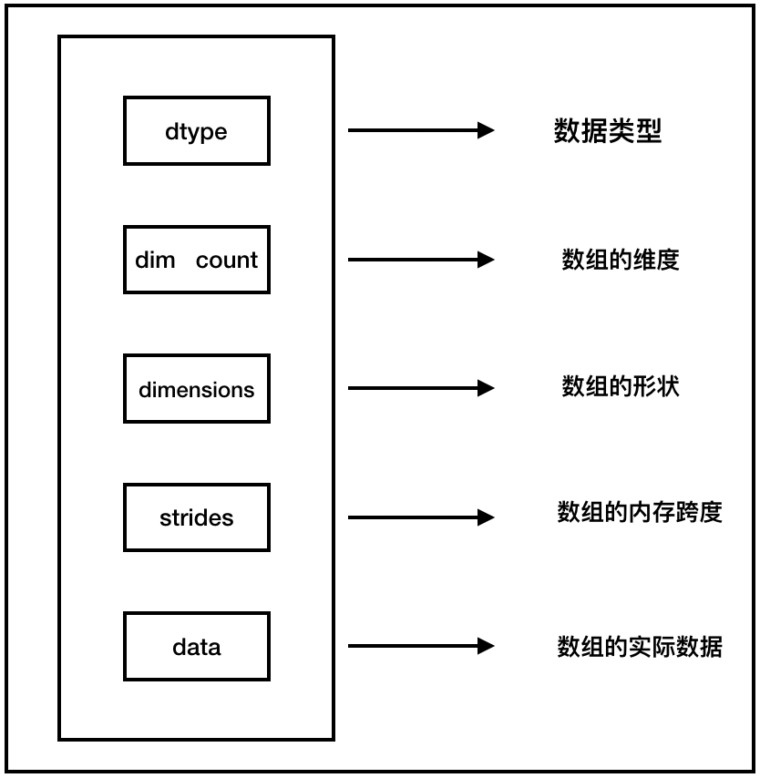
3.1.1 数组的创建
  NumPy最重要的特点是它具有n维数组对象ndarray,该对象中的元素为一系列同类型(同质)的数据,其中元素的索引从0开始。ndarray数组中的每一个元素在内存中都具有相同大小的存储区域。NumPy数组对象的基本数据结构如图所示。

Slide 8
3.1.1 数组的创建
  数组对象的数据结构包括数组的类型、维度、形状、内存跨度、实际数据等相关参数。其中,数据类型用于说明数组中元素的数据类型;数组维度用于说明存储数组的维度参数;数组的形状用于说明数组行数和列数;数组的内存跨度用于计算数组的大小;数组的实际数据用于存储数组的元素。

Slide 9
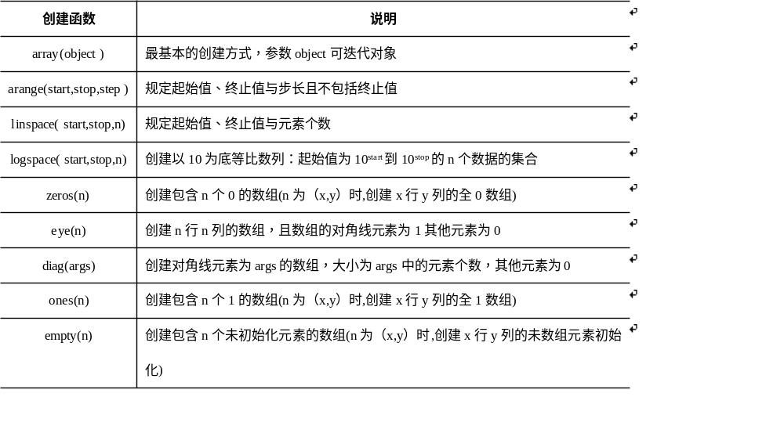
3.1.1 数组的创建
  NumPy中的数组对象具有同质、存储快捷、易于处理、操作简单和支持数据向量化处理的特点,也正是因为以上特点,使 NumPy成为数据分析师的工作利器。本节将介绍数组的创建方式,具体方式如表所示。

Slide 10
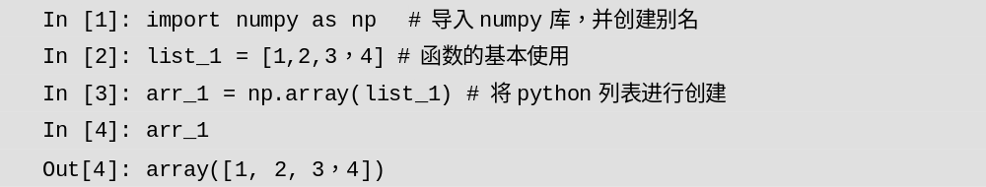
3.1.1 数组的创建
  表中列举了数组的创建方式,下面将进行详细讲述。
  1.array创建一维数组
  array类的具体形式如下。
  使用array创建数组的具体形式如上述代码,其中,参数object为类数组对象(可以是列表、元组、集合,以下统称对象),该接口会返回一个数组对象;参数 dtype可以指定数据类型,此参数将在数组的性质中讲解,其他参数本书并不涉及。使用array创建数组的具体代码如下。

Slide 11
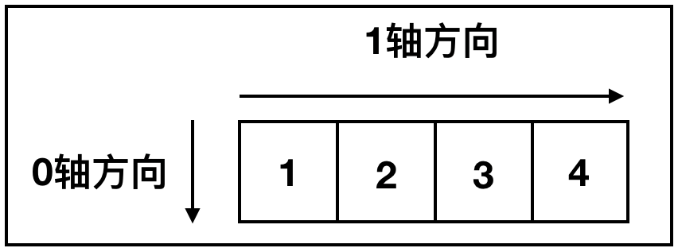
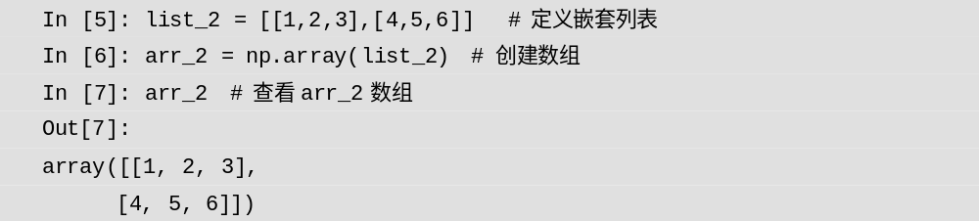
3.1.1 数组的创建
  运行结果如图所示。
  由图可以看出,使用array创建一个横向为1轴,纵向为0轴包含4个元素的数组(后面章节将会详细讲述有关轴的概念)。
  2.array创建多维数组
  在创建数组时可以使用嵌套对象创建多维数组,具体代码如下。

Slide 12
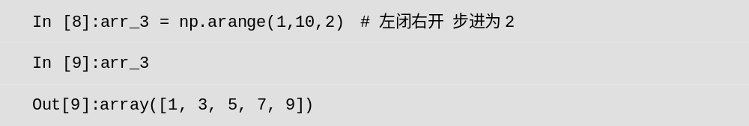
3.1.1 数组的创建
  通过上述结果可以看出,创建多维数组和创建一维数组同样方便,开发者向array类传入不同的参数而改变数组形状。
  3.arange创建数组
  NumPy为了丰富数组的创建形式,提供了arange()函数用于步进式(等差式)创建数组,该函数的具体形式如下。
  通过上述代码可知,arange()函数中参数start与step为可选参数,若只有一个参数,默认该参数为stop(终止值),具体代码如下。

Slide 13
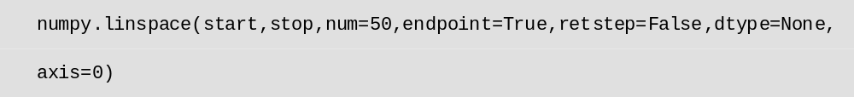
3.1.1 数组的创建
  4.linspace创建数组
  在 NumPy中还提供了一个linspace()函数用于步进式创建数组。linspace()函数与arange()函数的区别在于linspace()函数直接控制指定范围中的数据个数,间接控制步进值;而arange()函数直接控制步进值,间接控制对应范围中的数据个数。linspace()函数的具体形式如下。

Slide 14
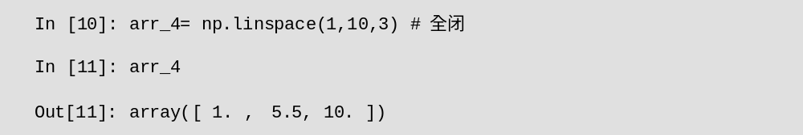
3.1.1 数组的创建
  通过上述代码可以看出,linspace()函数默认创建[start,stop]区间内均匀间隔的50个数组数据。num 参数为默认在此区间中的数据个数。当endpoint为 True时,默认可以包含stop边界值;当为False时,不包含stop边界值(其他参数本节不涉及)。使用linspace()函数创建数组,具体代码如下。
  通过上述代码可以看出,linspace()函数在[1,10]区间中生成了1,5.5,10这样的等差数列。

Slide 15
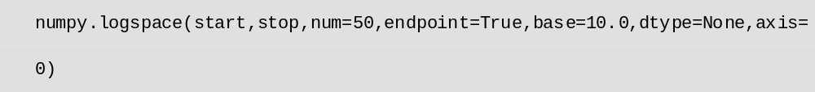
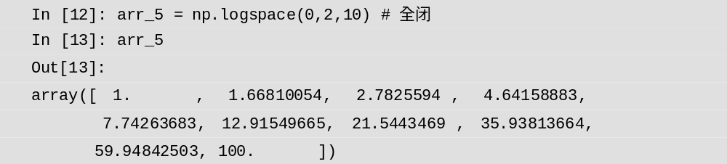
3.1.1 数组的创建
  5.logspace创建数组
  logspace()函数与linspace()函数类似,只是start与stop参数指代的数学参数不同,在linspace()函数中两个参数指代的是闭区间的边界值;而在logspace()函数中,指代的是以10为底的边界值的指数参数,该函数的具体形式如下。
  通过上述代码可知,logspace()函数默认在[10start,10stop]区间内生成一个包含50个元素的等差数列,其他参数不再复述,具体代码如下。

Slide 16
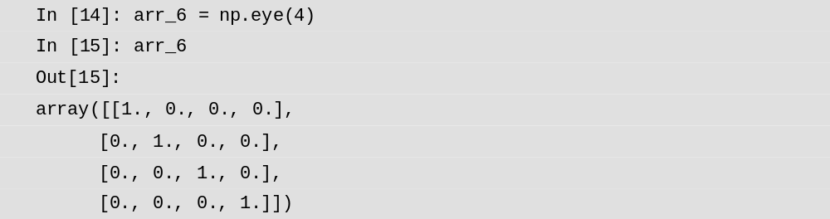
3.1.1 数组的创建
  6.eye创建数组
  在实际开发中,经常会使用对角线全1的数组,NumPy同样为开发者考虑到了此类情况,提供了eye()函数用于创建对角线全1数组,该函数的具体形式如下。
  通过上述代码可以看出,该函数包含若干参数,其中,参数 N 为数组行数,参数 M 为列参数,参数 M 默认为 None。若开发者不指定参数 N,eyes()函数将默认行数与列数同为 N值。参数k为对角线选项,当 k值为正数时指上对角线,k值为负数时指下对角线。参数order为排序风格,默认使用行排序,具体代码如下。

Slide 17
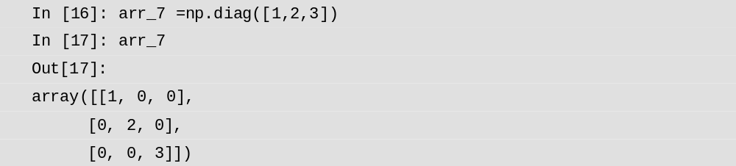
3.1.1 数组的创建
  通过上述代码可以看出,通过eye()函数可以方便地创建对角线全1的数组。
  7.diag创建数组
  NumPy中提供了diag()函数用于创建对角线数组,具体形式如下。
  上述代码中,diag()函数的参数v是对象参数,该对象可以是列表、元组、集合。当v对象为一维对象时,生成的结果是以该对象为对角线的多维数组;当v对象为一个 n维对象时,生成的结果是该多维对象转换成数组后的对角线数据。此处仅列举第一种情况,具体代码如下。

Slide 18
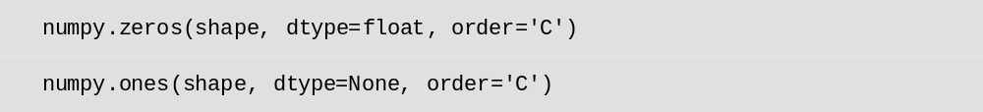
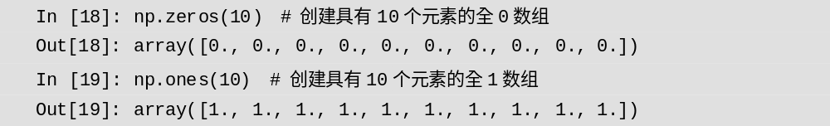
3.1.1 数组的创建
  通过上述代码可以看出,参数为一维对象时,结果是以该对象为对角线的矩阵。
  8.zeros/ones创建数组
  zeros()函数与ones()函数同为 NumPy中用于快捷创建数组的函数,二者的不同之处在于ones()函数创建全1数组,zeros()函数创建全0数组,函数的具体形式如下。
  通过上述代码可以看出,两个函数参数全部相同。其中,参数shape为元组形式的参数,例如,(M,N)指的是 M 行 N 列,其他参数不再重复讲解,具体代码如下。

Slide 19
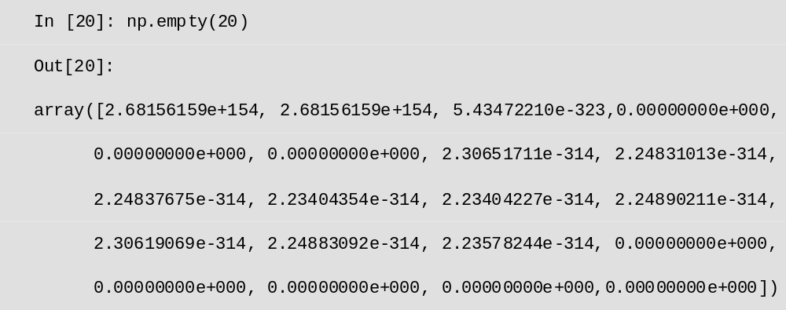
3.1.1 数组的创建
  9.empty创建数组
  empty()函数用于创建空值(未初始化)数组,具体形式如下。
  此处参数不再重复讲解,具体代码如下。
  创建后发现np并非是空值,这是因为empty创建的是未经过初始化的系统值。注意:由于计算机的运行状态不同,每次结果不一定相同。

Slide 20
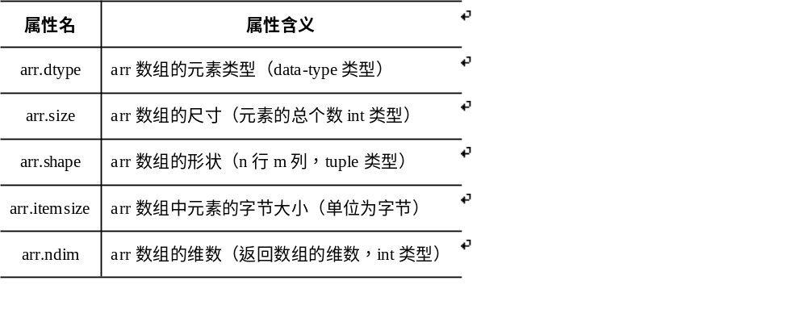
3.1.2 数组的属性
  数组在 NumPy中作为一个重要的数据结构有着十分重要的地位。实际开发中,数组的属性的基本使用能大大提高开发者的生产效率。
  1.数组的属性
  数组的属性主要包含类型、大小、形状、维度数等,本节将详细介绍数组属性的相关操作。数组的属性具体如表所示。

Slide 21
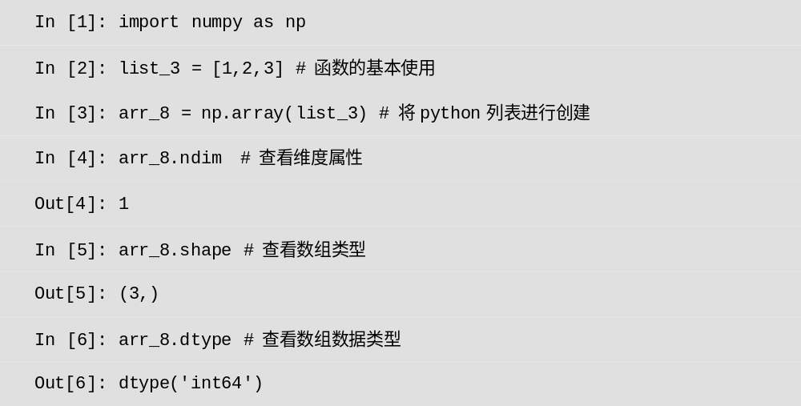
3.1.2 数组的属性
  2.查看属性
  数组的属性可以通过“.”运算查看,具体代码如下。
  上述代码通过“.”运算查看了数据的属性,能够帮助开发者快速地了解该对象的基本特点。

Slide 22
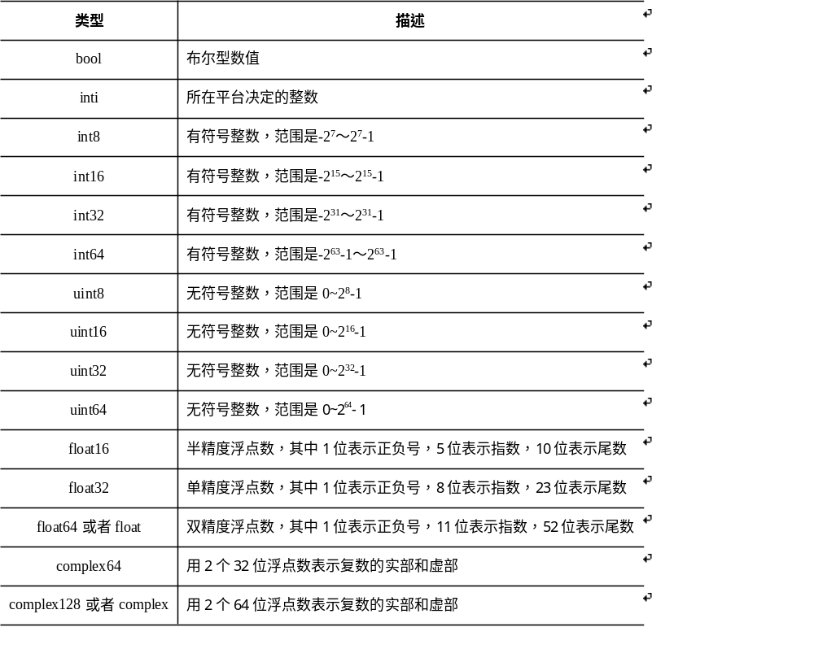
3.1.2 数组的属性
  3.数据类型及类型转换
  NumPy中的类型是延续了 Python中的类型转换的便捷方式,通过调用强制转换函数进行类型更改。NumPy中的数据类型如表所示。

Slide 23
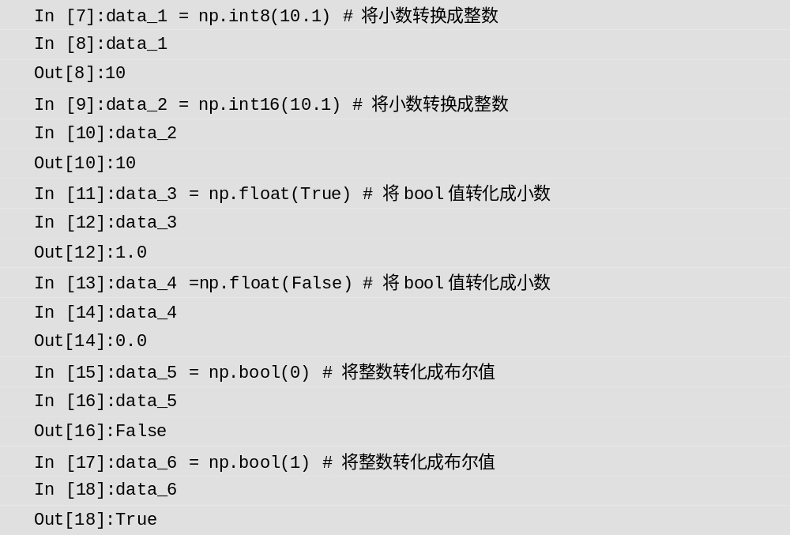
3.1.2 数组的属性
  数据类型的不同将导致数据在计算机内存中的存储方式不同,同时也说明数据计算精度是不同的。在 NumPy中可以直接进行数据类型的相互转换,类型转换的函数名与对应的类型名相同,具体代码如下。

Slide 24
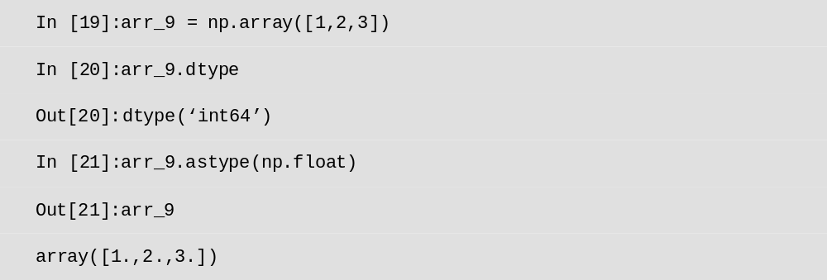
3.1.2 数组的属性
  上述代码的转换方式均是隐式转换。除上述方式外,还可以使用astype()函数进行转换,具体代码如下。
  通过上述代码可知,NumPy中数据类型的转换可以通过astype()函数显式地进行。

Slide 25
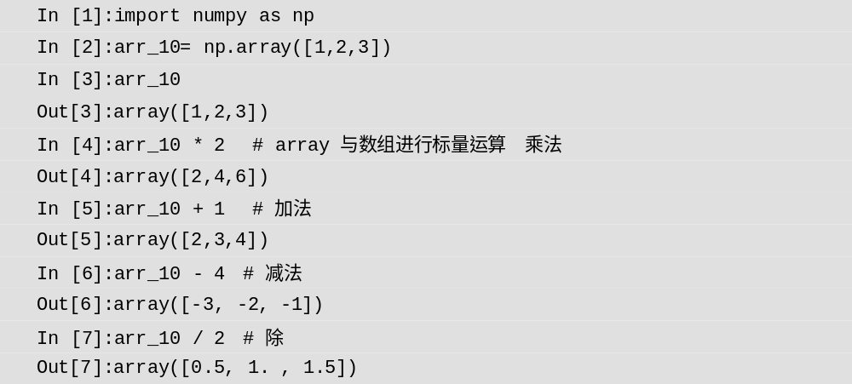
3.1.3 数组的运算
  3.1.2节中简单地介绍了数组的属性,本节将介绍数组的常用运算。掌握好数组的计算是学好 NumPy的关键,NumPy数组的计算可以分为基本运算、逻辑运算、比较运算和广播计算。
  1.基本运算
  数组和常数进行四则运算其实是数组中的每一个元素与常数进行相应的运算,具体代码如下。

Slide 26
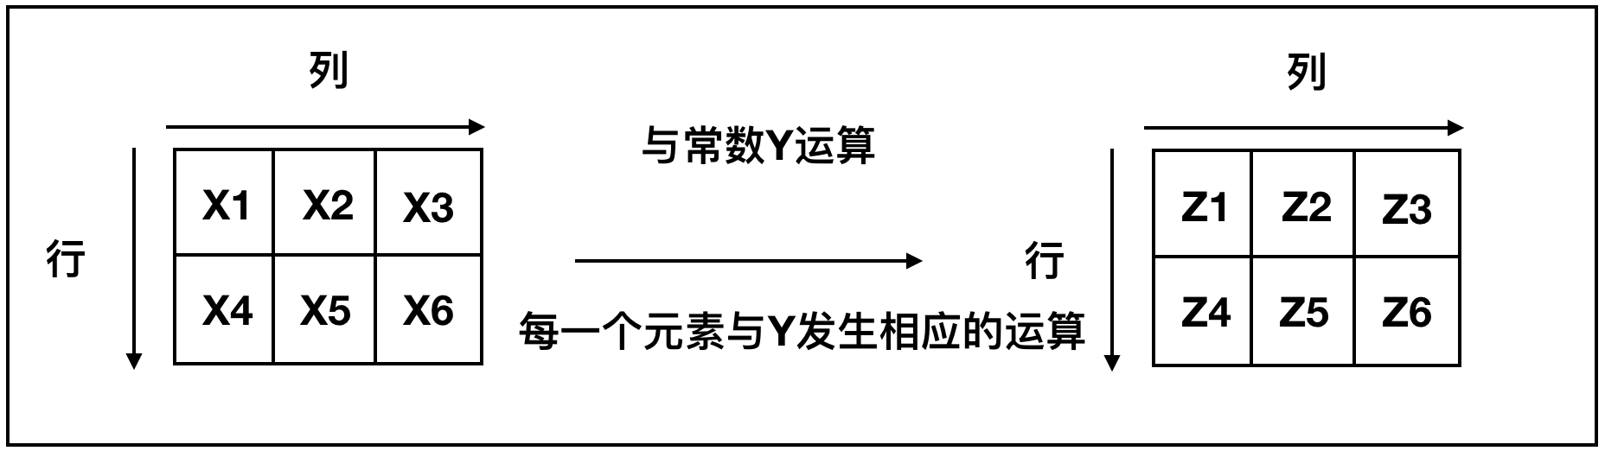
3.1.3 数组的运算
  通过上述代码可以看出,数组与常数的运算实际上是数组中每个元素与常数的运算。数组基本运算如图所示。

Slide 27
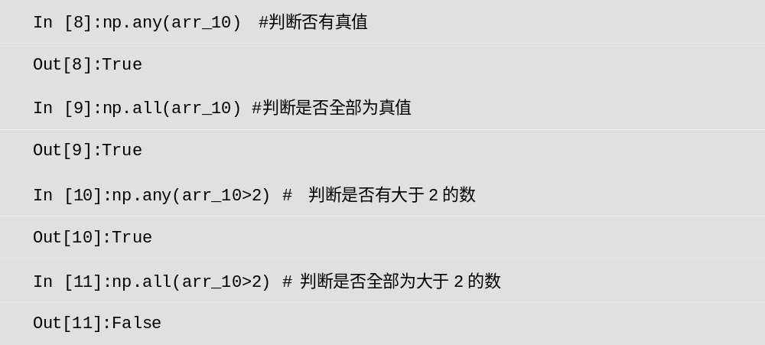
3.1.3 数组的运算
  2.逻辑运算
  数组的逻辑运算主要使用到all()函数与any()函数。all()函数主要用来判断参数中的元素是否全部为真(相当于与运算);any()函数用来判断参数的元素是否含有真值(相当于或运算),具体代码如下。

Slide 28
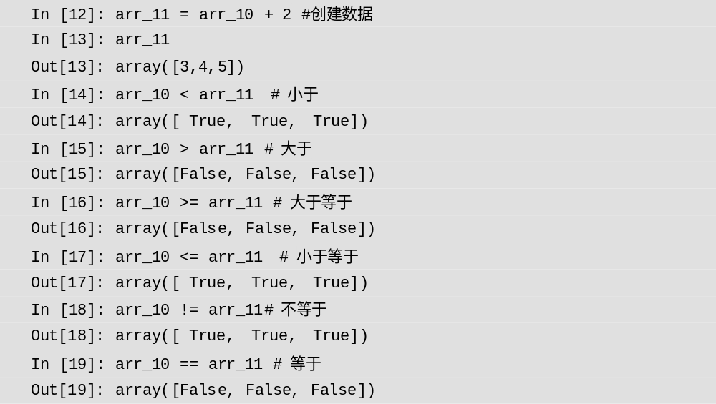
3.1.3 数组的运算
  3.比较运算
  NumPy数组进行比较运算使用的是常规的比较运算符,如大于、小于、不等于、等于、大于等于、小于等于六种比较运算,具体代码如下。
  通过上例可以看出,逻辑运算产生的值需要是一个bool类型的数组。

Slide 29
3.1.3 数组的运算
  4.数组和数组运算———广播
  数组广播指的是不同形状的数组之间运算,需要将数组变换成可运算的形状。若数组间进行运算,则参数应具有相同的数据类型、元素个数;如果类型或个数不同,将会导致运算报错。
  数组广播的基本法则如下。
  (1)所有输入数组向其中shape属性最长的看齐,数组中不足的部分通常在前面加1补齐。
  (2)输出数组的shape属性是输入数组shape属性的各个轴上的最大值。
  (3)如果输入数组的某个轴与输出数组的对应轴的长度相同或者其长度为1,则这个数组能够用于计算,否则不能计算。

Slide 30
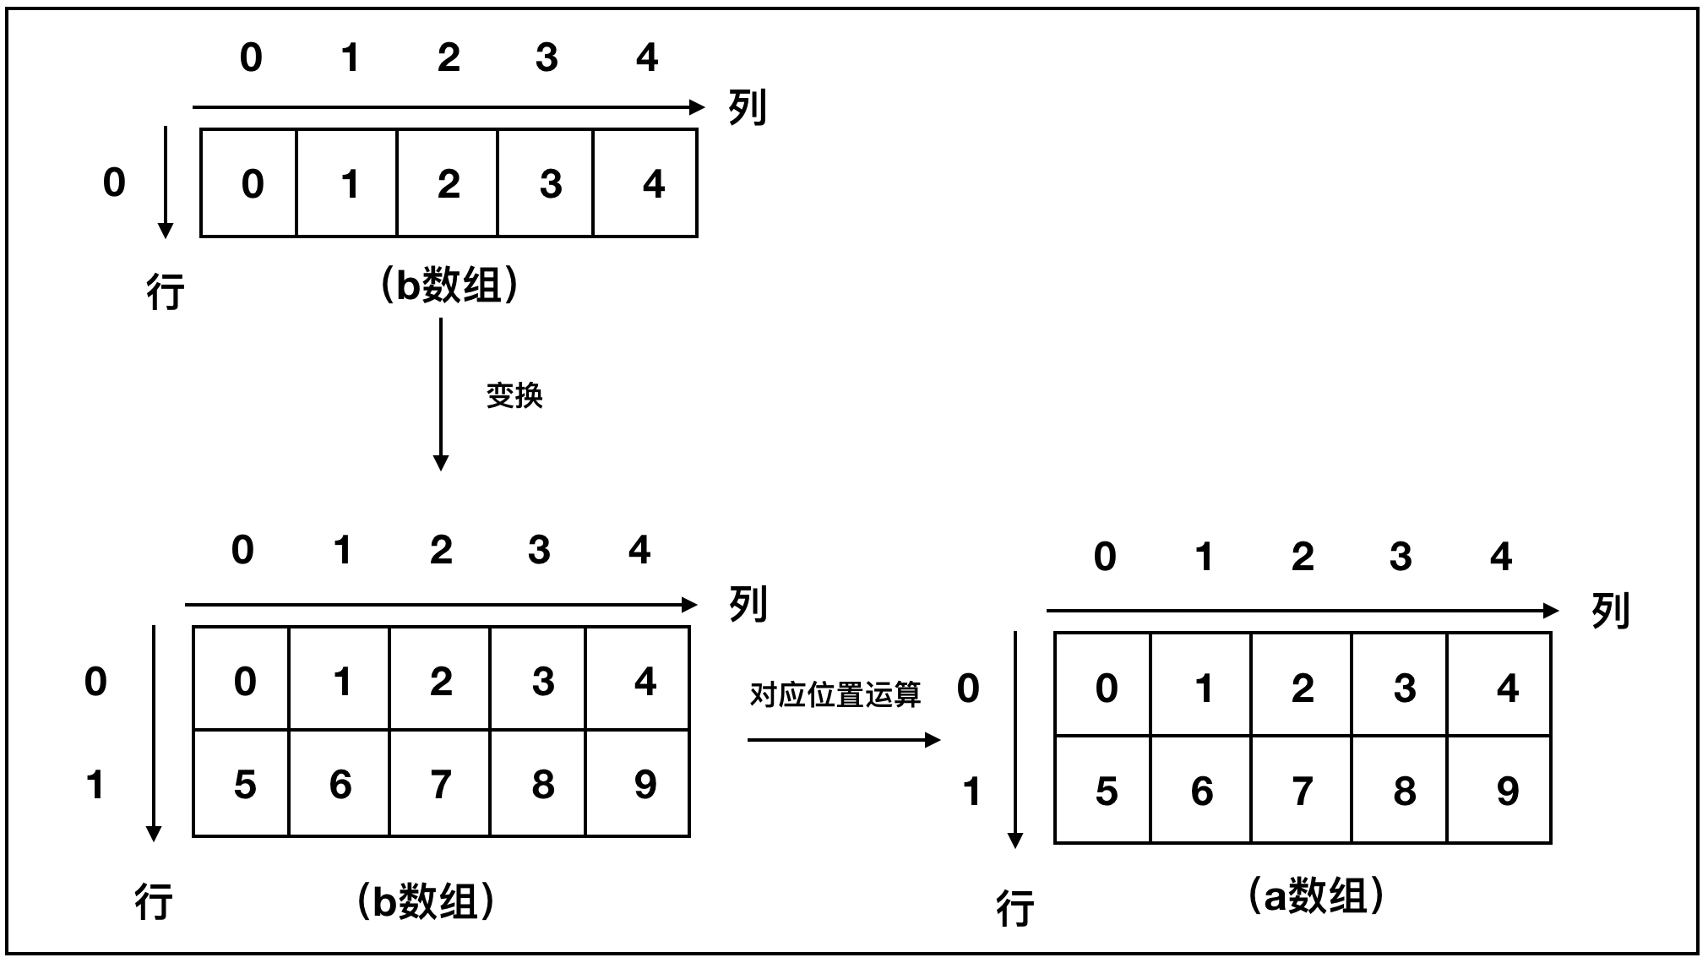
3.1.3 数组的运算
  (4)当输入数组的某个轴长度为1时,沿着此轴运算时使用此轴上的第一组值。
  1)一维数组的广播
  一维数组的广播即一维数组的变换运算,运算过程如图所示。

Slide 31
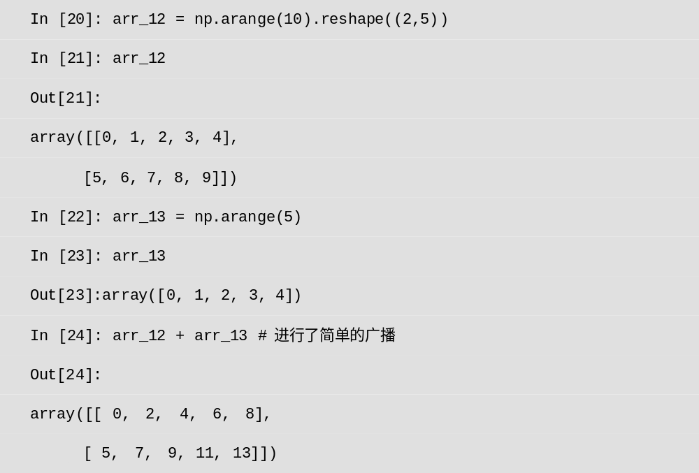
3.1.3 数组的运算
  通过上述样例可以看到,a与b两个数组相加,首先数组b进行自身扩充,当数组 b的shape属性与数组a的shape属性相等后将对应位置相加,具体代码如下。

Slide 32
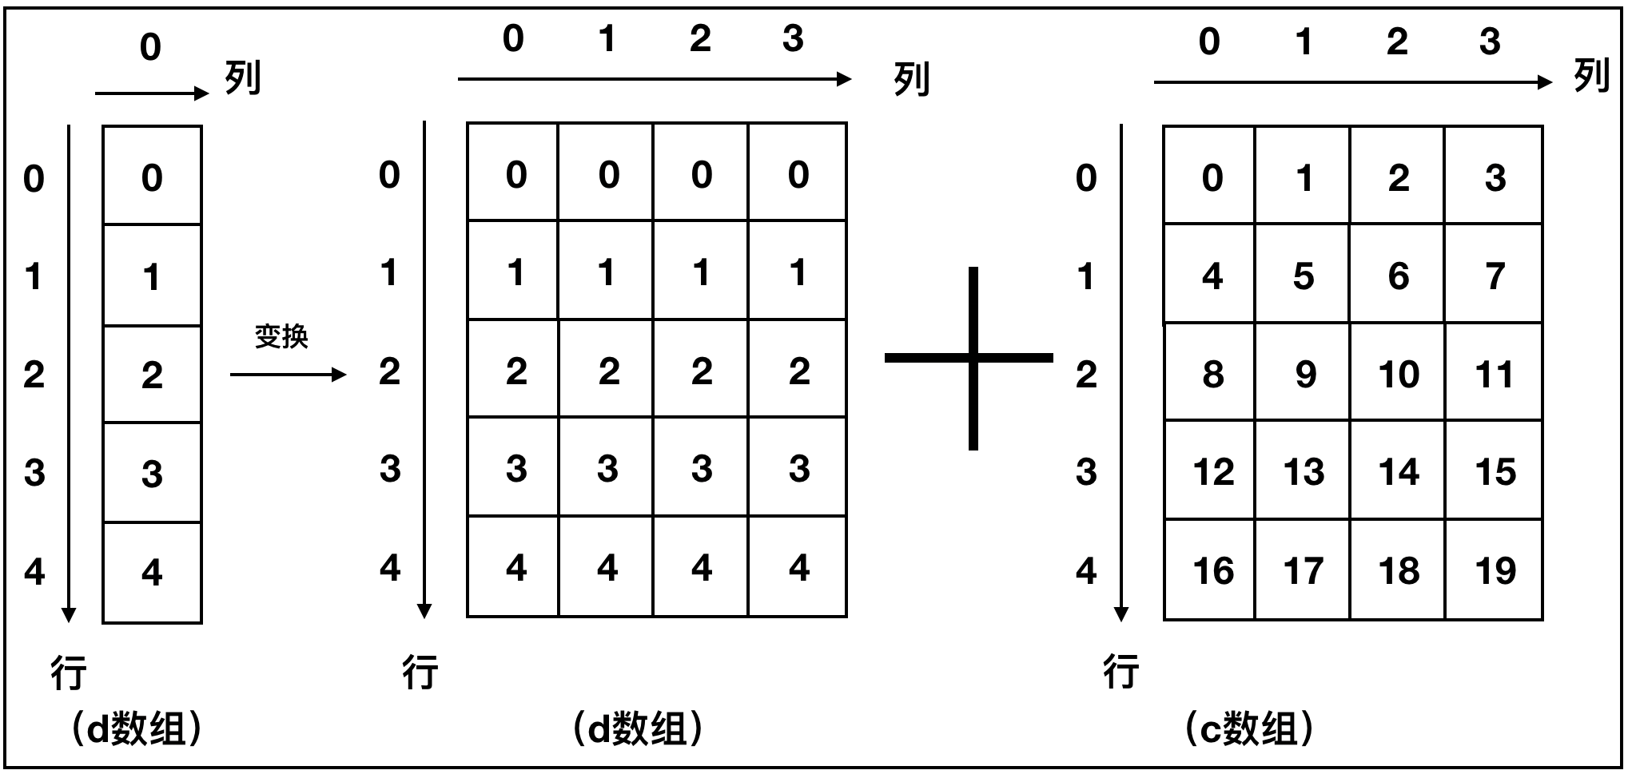
3.1.3 数组的运算
  通过上述代码可以看出,数组arr_13与数组arr_12进行运算,结果arr_12中的数组每
  行都与数组arr_13对应相加。
  2)多维数组的广播
  多维数组的广播运算,需要将行列进行相应运算,但是数组运算的前提是数组具有相同的shape属性。例如,数组a的形状为(2,1),数组 b的形状为(4,5),则数组a、b不能进行运算;如果数组b的形状是(2,N)或者(N,1),则数组a、b可进行运算。多维数组的运算过程如图所示。

Slide 33
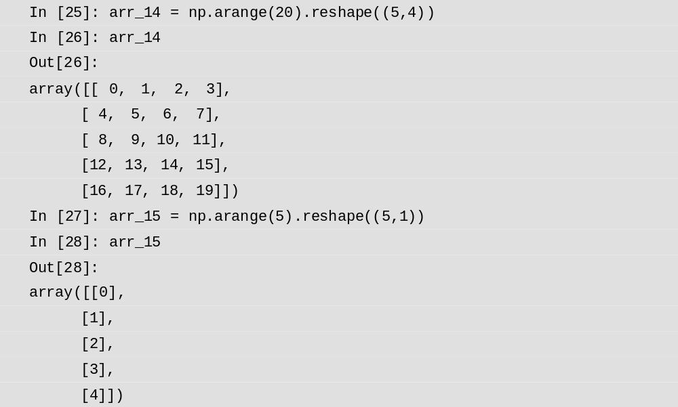
3.1.3 数组的运算
  具体代码如下。
  首先,创建两个数组arr_14与数组arr_15,具体代码如下。

Slide 34
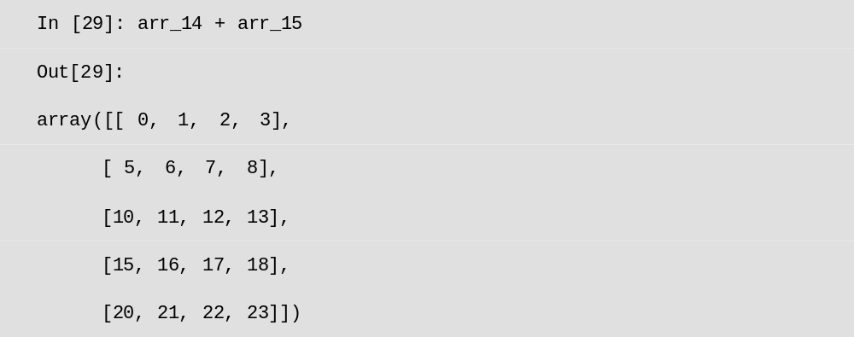
3.1.3 数组的运算
  然后,将数组arr_14与数组arr_15进行简单的加法运算,具体代码如下。
  然后,将数组arr_14与数组arr_15进行简单的加法运算,具体代码如下。

Slide 35
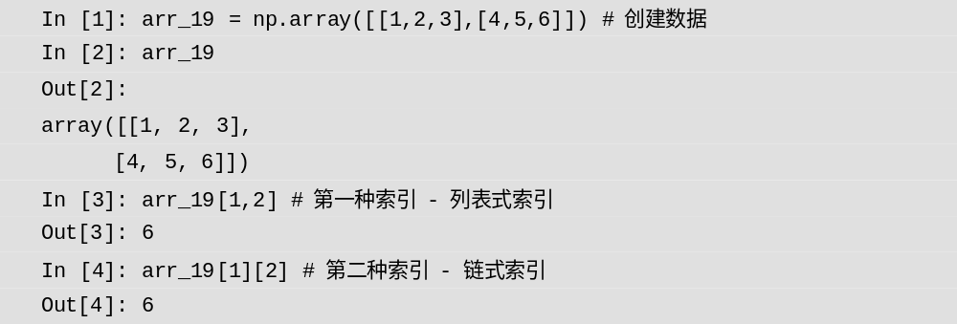
3.1.4 数组的索引
  本节将介绍数组的切片和索引。数组的切片和索引与 Python语法中列表对象的切片和索引使用基本一致,二者的主要区别在于数组的维度比列表多。数组的切片以立体思维主导,而列表切片时以线性思维主导。本节将主要讲述数组的索引。
  1.基本索引
  多维数组索引方式可以分为列表式索引和链式索引方式。列表式索引将行索引和列索引存储到列表中,中间使用逗号进行间隔,形式看起来很像 Python中的列表;链式索引将行索引和列索引层叠式使用,索引的具体使用方式如下。

Slide 36
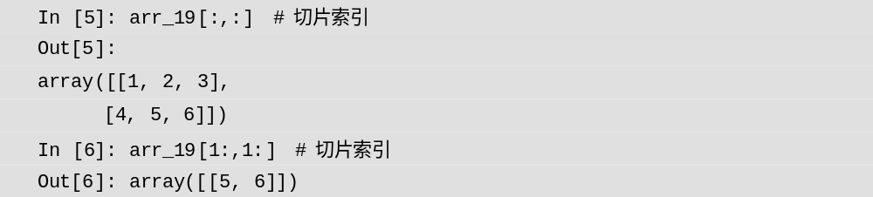
3.1.4 数组的索引
  不管是列表式索引还是链式索引,都是将第一个参数看成行索引,将第二个参数看成列索引,只是二者的表现形式不同。
  2.切片
  切片是将行列式数据进行多维选择,而不是简单的点式选择,也就是看成数据下标的范围选择,并非个别数据点的选择。在一维数组中切片操作和 Python数据类型列表的切片基本一致;二维数组中的切片操作与一维数组略有不同,二维数组切片可以使用数据切片和简单切片两种方式。
  使用切片索引方式进行简单索引如下。

Slide 37
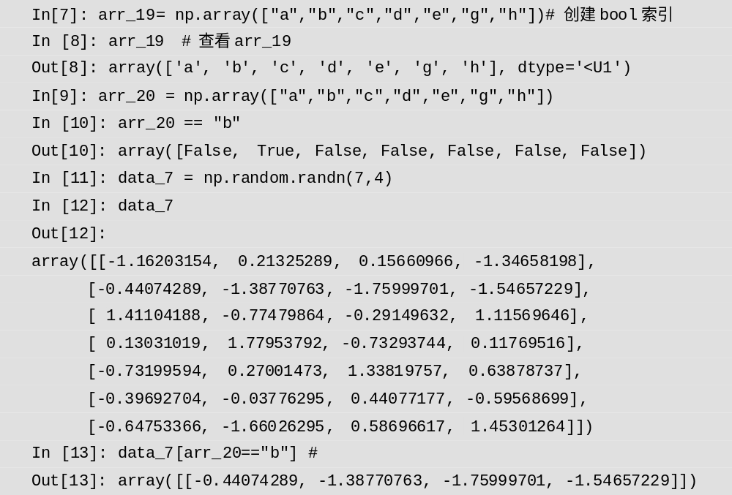
3.1.4 数组的索引
  3.布尔型索引
  布尔型索引是通过布尔值进行索引的方式。布尔型索引可以类比于开关,用于确定数据位的显示与关闭,具体代码如下。

Slide 38
3.1.4 数组的索引
  通过创建一个简单数组arr_20,利用数组arr_20与条件判断产生bool数组从而索引数组data_7进行条件筛选,因为 bool数组是一维数组,所以是对数组进行简单的行索引,返回值为数组的第二行(索引数为1)数据。
  4.花式索引
  花式索引就是利用整数列表和切片索引对数组进行数据选取,整数列表起到排序的作用,而切片索引是选择数据的作用,具体代码如下。

Slide 39
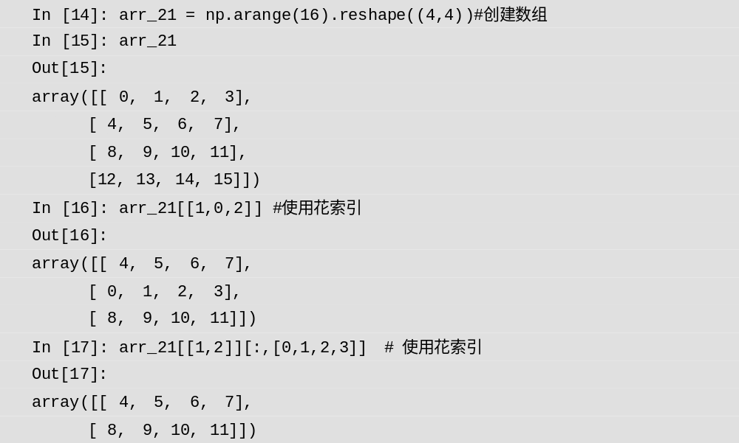
3.1.4 数组的索引
  花式索引的使用丰富了开发者数据处理的手段,在进行数据点、面选择时可以进行数据排序。

Slide 40
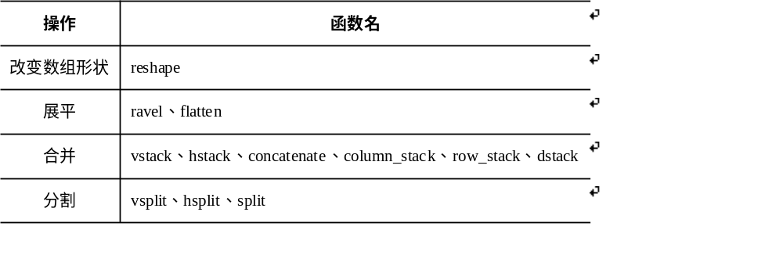
3.1.5 数组的变换
  数组的形态变换是数据处理过程中经常用的处理手段。在实际应用过程中,经常通过数组形状的变换,提高数据处理形式和使用效率。数组变换的常用操作和函数如表所示。

Slide 41
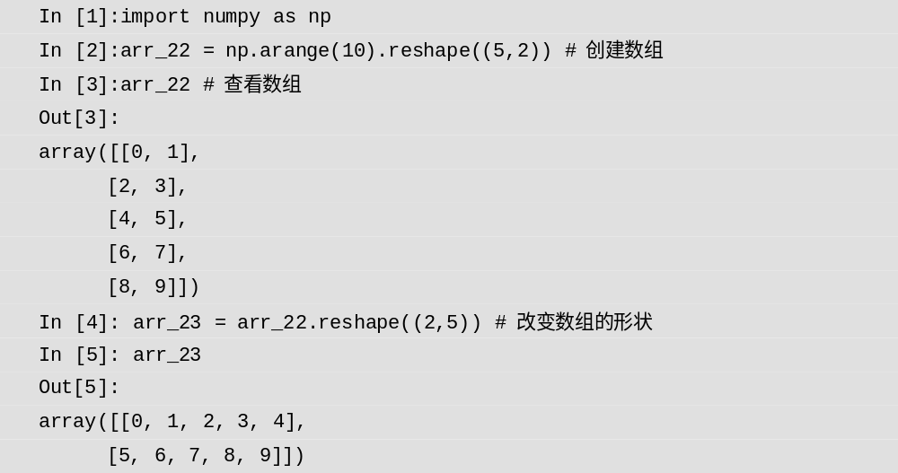
3.1.5 数组的变换
  1.形状变换
  开发者可以通过reshape()函数改变数组的形状。使用时应注意,reshape()函数接受数组形式的参数,并且reshape()函数参数的乘积应与改变前shape属性的乘积保持一致;使用reshape()函数重置形状之后,数组中的数据将重新组合,具体代码如下。

Slide 42
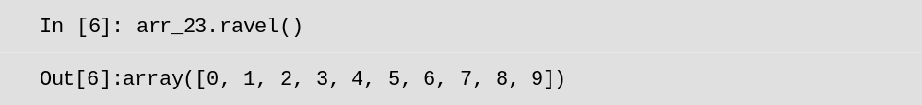
3.1.5 数组的变换
  该代码通过arange()和reshape()函数创建数组f后,再次使用reshape()函数进行数组形状的改变。
  2.展平
  在实际开发过程中,偶尔也会遇到将数组进行展平的需求。NumPy提供了ravel()函数进行展平操作,具体代码如下。

Slide 43
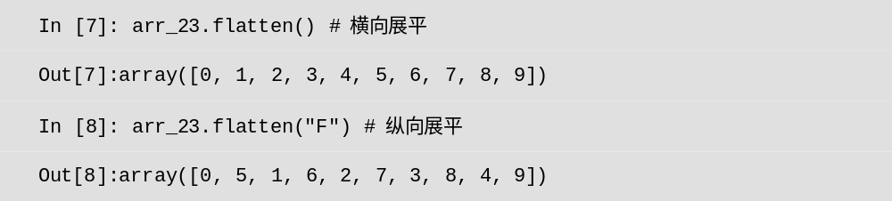
3.1.5 数组的变换
  Nunpy还提供了flatten()函数进行展平操作,与ravel()函数不同的是,该函数可以选择不同的轴向进行展平,且默认横向展平,当参数为“F”时进行纵向展平,具体代码如下。

Slide 44
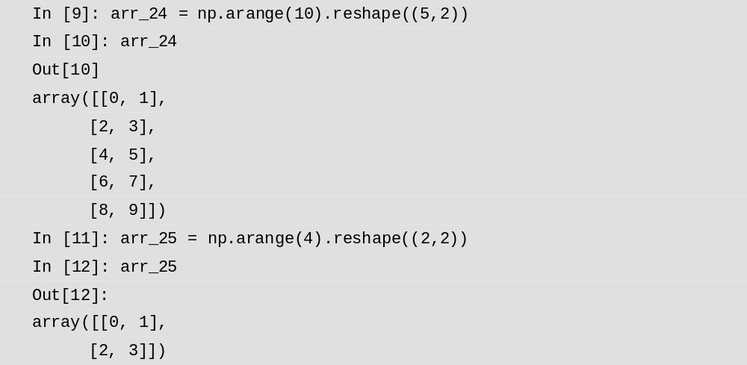
3.1.5 数组的变换
  3.合并
  开发者可以使用vstack()、hstack()函数进行数据块的合并(堆砌)。vstack()函数对数组进行垂直合并;hstack()函数对数组进行横向合并。具体代码演示过程如下。
  首先,使用arange()函数创建数组arr_24与数组arr_25,具体代码如下。

Slide 45
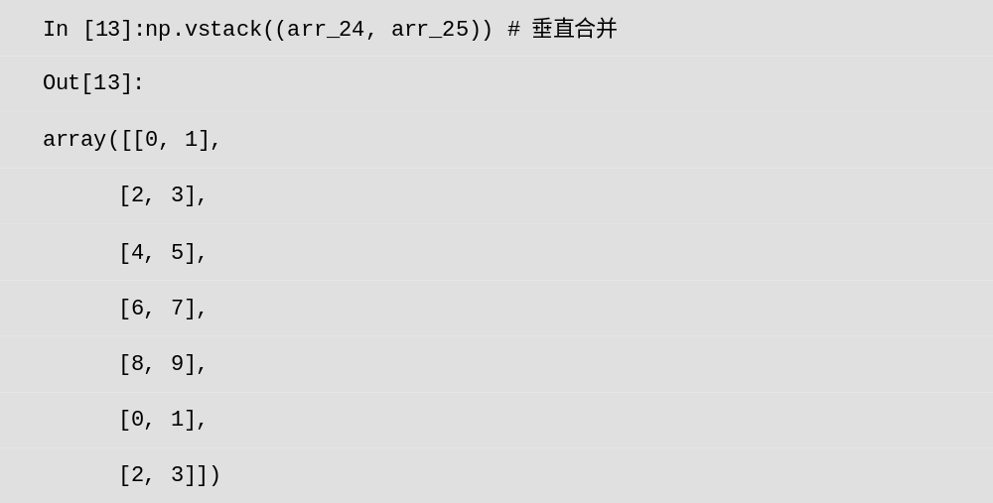
3.1.5 数组的变换
  然后,使用vstack()函数对数据进行垂直合并,具体代码如下。
  其次,使用arange()函数生成数组arr_26为水平合并做准备,具体代码如下。

Slide 46
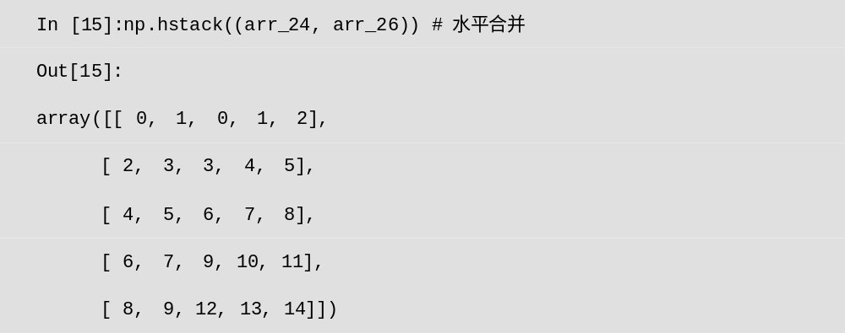
3.1.5 数组的变换
  最后,使用hstack()函数将数组arr_24与数组arr_26进行水平合并,具体代码如下。
  通过上述代码可以看出,不论是水平合并还是垂直合并,均需要被合并数据的合并轴向的数据长度一致。

Slide 47
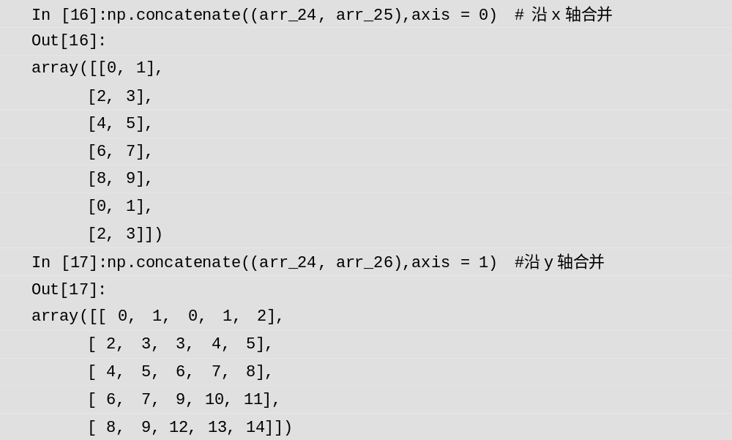
3.1.5 数组的变换
  NumPy还为开发者提供了concatenate()方法,使开发者可以自定义数组合并的轴向,具体代码如下。

Slide 48
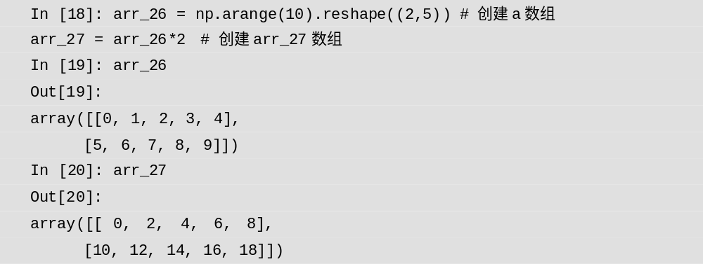
3.1.5 数组的变换
  在其他资料中可能会使用column_stack()、row_stack()、dstack()函数进行叠加,分别是按行叠加。按列叠加、按坐标(对应位置)叠加,以上三种函数的演示过程具体如下。
  首先,使用arange()函数创建数组arr_26与数组arr_27,并查看数组数据,具体代码如下。

Slide 49
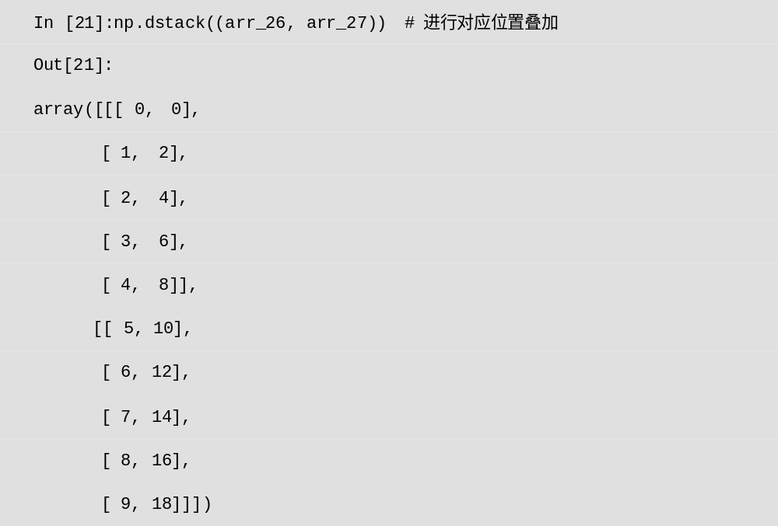
3.1.5 数组的变换
  然后,使用dstack()函数进行对应位置叠加,具体代码如下。

Slide 50
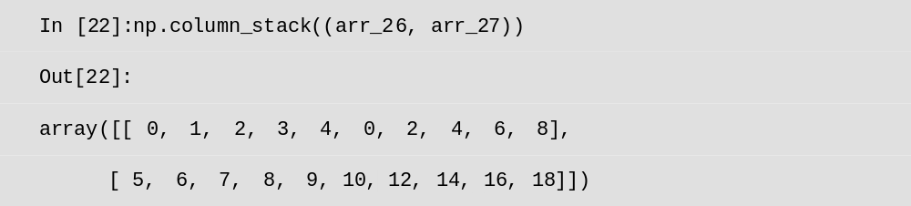
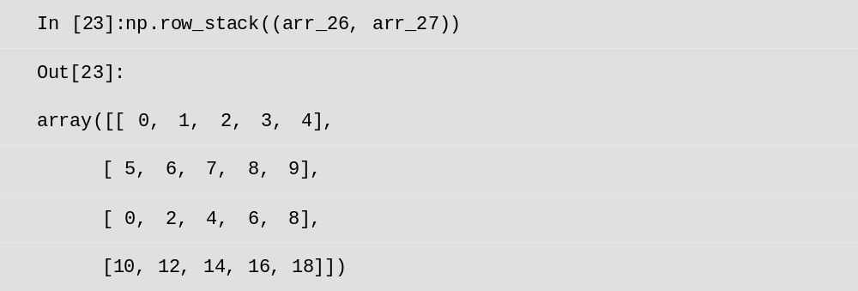
3.1.5 数组的变换
  通过上述代码可以看出,将对应位置进行叠加后,数据发生了行列转换。
  其次,使用column_stack()函数进行数组的横向叠加,具体代码如下。
  最后,使用row_stack()函数将数据按列方向进行叠加,具体代码如下。

Slide 51
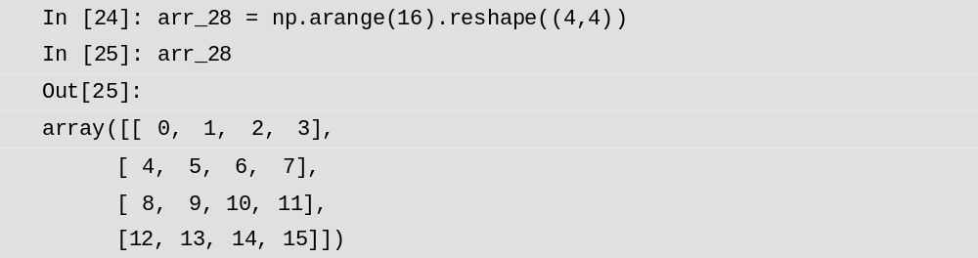
3.1.5 数组的变换
  综合以上使用情况,可以看出数组的合并多种多样,在实际的开发运用中同样十分灵活。
  4.分割
  数组分割可以使用vsplit()、hsplit()、split()函数进行操作。vsplit()、hsplit()、split()函数分别是纵向分割函数、横向分割函数及可选分割函数,具体演示过程如下。
  首先,创建数组为分割数组做数据准备,具体代码如下。

Slide 52
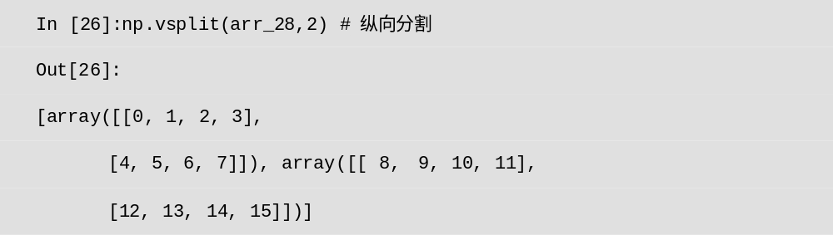
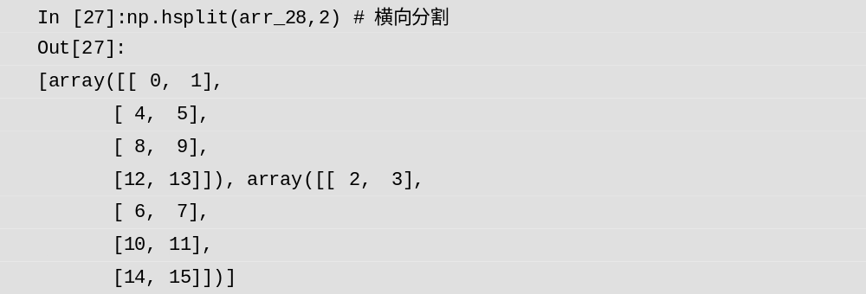
3.1.5 数组的变换
  然后,使用vsplit()函数进行纵向分割操作,具体代码如下。
  其次,使用hsplit()函数进行横向分割操作,具体代码如下。

Slide 53
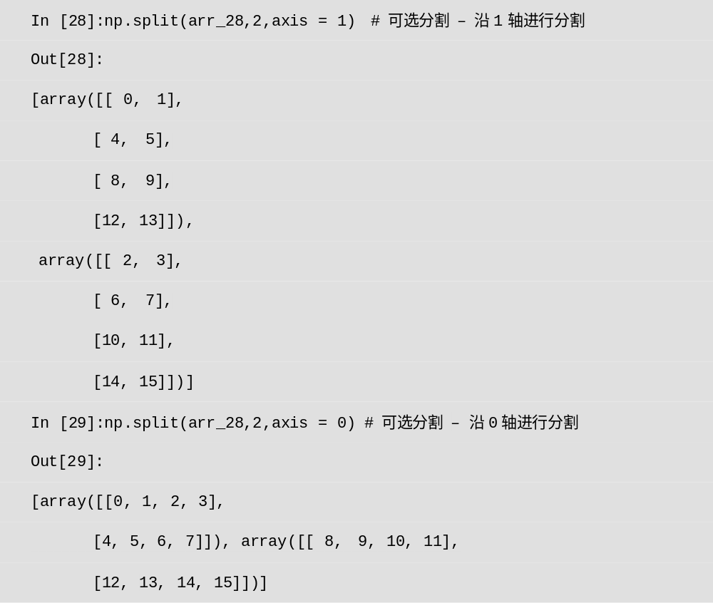
3.1.5 数组的变换
  最后,使用split()函数进行自定义分割操作,具体代码如下。

Slide 54
3.1.5 数组的变换
  通过上述过程可以看出,数组的分割操作十分灵活,不同的函数可以快捷地完成不同的效果。
  本节主要讲述了数组的创建、属性、运算、索引,以及不同的变换操作。通过本节的学习,读者对 NumPy中数组的操作有了大致了解。望读者结合大量实践熟练运用,提升数据分析技能。

Slide 55
3.2 矩阵的使用
返回目录
3.2.1
矩阵的创建
3.2.2
矩阵的合并
3.2.3
矩阵的运算
3.2.4
矩阵的属性

Slide 56
3.2 矩阵的使用
  NumPy中除了 ndarray数据类型外,还具有另一种数据类型———矩阵,本节将从矩阵的创建、合并、运算和属性四个方面详细讲述 NumPy中矩阵的使用。

Slide 57
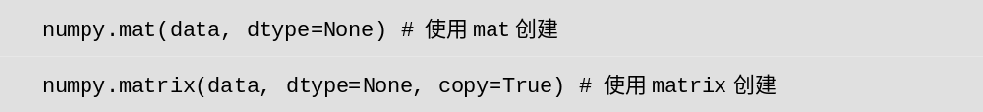

3.2.1 矩阵的创建
  NumPy为开发者提供了 mat()与 matrix()函数用于矩阵的创建,具体形式如下。
  上述方法中的data参数是伪数组(如字符串、列表、字典、元组等),dtype默认类型为空,返回值为 matrix数据类型。
  1.mat()函数创建矩阵
  开发者可以直接利用 mat()函数创建矩阵,具体代码如下。

Slide 58


3.2.1 矩阵的创建
  此处使用的是字符串形式的数据进行矩阵的创建,通过终端查看具体数据如下。
  开发者可以使用type()函数查看数据的具体数据类型,具体代码如下。
  通过查看数据类型,发现该数据为 matrix类型,即矩阵类型。

Slide 59

3.2.1 矩阵的创建
  2.matrix()函数创建矩阵
  NumPy还允许开发者使用 matrix()函数进行矩阵创建,具体代码如下。
  通过比较上述两种创建方式可以发现,二者在使用上并无差别。在实际开发中可以混合使用。

Slide 60
3.2.2 矩阵的合并
  实际开发中经常会用到矩阵的合并操作,NumPy提供了 bmat()函数用于矩阵的合并操作。具体形式如下。
  bmat()函数默认可以接受字符串对象、嵌套列表或者数组,当 gdict为 None或者obj参数为非字符串对象时,将允许ldictc参数替换本地对应值,当 obj为非字符串对象时,gdict参数用于替换全局对应值。
  综上所述,只有当obj为非字符串对象时ldict和 gdict才会起作用。当 obj为字符串时,NumPy会把字符串转换矩阵,否则将会在本地中寻找相应的变量内容,并将变内容转换成相应的矩阵,bmat()函数的具体使用将通过代码进行说明,具体过程如下。

Slide 61

3.2.2 矩阵的合并
  首先,为矩阵运算准备数据。通过ones()函数创建全1数组———数组arr_29,并利用数组arr_29转换成新数组———数组arr_30,具体代码如下。

Slide 62

3.2.2 矩阵的合并
  然后,使用bmat()函数进行矩阵创建并合并,具体代码如下。
  本节主要介绍了矩阵的合并。

Slide 63

3.2.3 矩阵的运算
  矩阵的运算包含矩阵加、减、乘、除,常见的矩阵运算函数如表所示。

Slide 64

3.2.3 矩阵的运算
  上面列举了数据分析中常用的矩阵运算函数,但是此处不做详细讲解。本书只对矩阵的基本运算做演示,具体如下。
  首先,准备数据———使用 mat()函数创建矩阵,具体代码如下。

Slide 65

3.2.3 矩阵的运算
  然后,对矩阵进行基本运算操作,具体代码如下。

Slide 66

3.2.3 矩阵的运算
  通过上述代码可以看出,矩阵之间的运算就是对应元素之间的运算。但是比较特殊的是,矩阵相乘并非对应元素之间运算,而是符合矩阵相乘的数学概念,,若要实现对应元素之间的相乘,需要使用 multiply()函数进行操作,具体代码如下。
  本节主要介绍的是矩阵的运算,通过本节的学习,开发者可以掌握 NumPy操作矩阵进行基本运算。3.2.4节中将对矩阵的基本属性进行讲解。

Slide 67

3.2.4 矩阵的属性
  矩阵同数组一样具有相关属性,本节将对属性做出相关介绍。矩阵的属性包含转置、共轭转置、逆矩阵、视图。矩阵的属性具体如表所示。

Slide 68

3.2.4 矩阵的属性
  在实际开发过程中,经常需要查看矩阵的属性,具体代码如下。

Slide 69
3.2.4 矩阵的属性
  熟练掌握矩阵的相关属性能够帮助开发者提高生产效率,完成科学计算中的快捷转换。本节主要从矩阵的创建、合并、运算和属性四个基本方面进行基本讲述。读者需要不断实践以巩固此节中所学内容。

Slide 70
3.3 NumPy实用技巧
返回目录
3.3.1
通用函数的使用
3.3.2
数据的保存和读取
3.3.3
随机数生成
3.3.4
NumPy与数据统计

Slide 71

3.3.1 通用函数的使用
  通用函数使用较为广泛,数组运算时经常会使用通用函数进行处理。掌握好通用函数能更快速地处理数据。通用函数分为一元函数和二元函数,一元函数只接受一个参数,二元函数能够接受两个参数,并对两个参数进行处理,二元函数处理的数组对象应具有一致的形状,具体代码如下。

Slide 72

3.3.1 通用函数的使用
  通过上述代码可以看出,一元函数的使用十分方便。除上述一元函数外,NumPy中还具有许多一元函数,一元通用函数具体如表所示。

Slide 73

3.3.1 通用函数的使用
  NumPy中的二元函数使用如下代码。

Slide 74

3.3.1 通用函数的使用
  NumPy中二元函数列表如表所示。

Slide 75
3.3.1 通用函数的使用
  本节主要讲述了 NumPy中通用的二元函数,在3.3.2节中将介绍 NumPy对源数据的相关操作。

Slide 76

3.3.2 数据的保存和读取
  在数据处理过程中,经常会对数据进行保存和读取,本节将介绍 NumPy对源数据的存取。在 NumPy中,可以使用save()函数将数据以二进制方式保存到文件中,使用load()函数将数据从文件中读取;当开发者需要同时保存多个数组时,可以使用savez()函数,使用load()函数进行读取;如果想要将数据保存到.txt文件中,则使用savetxt()函数,读取.txt文件数据使用loadtxt()函数,具体情况如表所示。

Slide 77
3.3.2 数据的保存和读取
  下面将不同类型文件的读取和保存进行基本讲述。
  1.将数据以二进制形式保存
  1)单个数组的存储/导入
  开发者可以使用 NumPy中的save()函数保存单个数组,具体形式如下。

Slide 78

3.3.2 数据的保存和读取
  NumPy中,save()函数的参数file为文件名,如果file参数为string类型的数据,将会
  在file字符串后添加“.npy”后缀,如果file参数是一个文件对象则保存时不会发生任何改变;参数arr为保存的数据对象;参数allow_pickle为存储方式的标识位,当该参数为False时禁用Python中的pickle库存储,默认为 True;参数fix_imports用于调整兼容性,主要涉及导入模块的基本使用,具体代码如下。

Slide 79
3.3.2 数据的保存和读取
  通过上述代码可以看出,使用save()函数保存数据十分方便。
  2)多个数组的存储
  NumPy为开发者提供了savez()函数用于保存多个数组,具体形式如下。

Slide 80

3.3.2 数据的保存和读取
  参数file不再重复讲解。注意:数组对象可以通过不定长参数写入文件,也可以使用关键字参数写入文件。
  多数组数据的存储使用savez()函数实现,该方法第一个参数为文件名,多个数组以关键字方式传递,读取时使用关键字的方式读取相应数组。

Slide 81


3.3.2 数据的保存和读取
  2.存取文本文件
  NumPy为开发者提供了savetxt()函数用于将数据保存为文本文件,具体形式如下。
  参数fname为保存的文件名,当文件名以“.gz”结尾时,文件将被自动压缩成 gzip格式。参数 X为伪数组对象,其他参数本书暂不讲解,具体代码如下。
  使用savetxt()函数进行数据存储时,第一个参数为存储的文件名,第二个参数为存储的数组对象。

Slide 82

3.3.2 数据的保存和读取
  3.使用genfromtxt读取文件
  genfromtxt()函数用于从txt文本中读取数据,具体代码如下。
  本节中主要讲述了 NumPy数据源的读取与保存,读者只需要掌握对应的函数即可。

Slide 83

3.3.3 随机数生成
  在数据开发过程中经常会用到随机数,如产生数据的样值用于测试模型的准确性。最常用的是产生一个给定范围的随机数,进行一种随机给定测试。NumPy通过相关模块可以创建随机数,不过要想获得真正的随机数是很困难的。实际上,NumPy产生的随机数是伪随机数,NumPy通过random 模块可以产生多种随机数。随机数生成器如表所示。

Slide 84

3.3.3 随机数生成
  下面举例说明部分函数的使用。

Slide 85
3.3.3 随机数生成
  本节主要演示了 NumPy中常用随机数模块的操作,读者需要大量实践方能在实际开发中熟练使用。

Slide 86
3.3.4 NumPy与数据统计
  Python在数据分析中使用 NumPy处理数据的常用手段主要是排序、去重、使用内置函数。本节将详细介绍 NumPy在数据分析中常用的手段。
  1.排序
  NumPy提供了sort()函数用于排序操作,具体形式如下。

Slide 87

3.3.4 NumPy与数据统计
  上述代码中,asix为默认排序轴参数,该参数默认为-1,指代最后一个轴;kind为排序方式选项,该 参 数 默 认 值 为 快 速 排 序,参 数 为 可 选 参 数,开 发 者 还 可 以 使 用 合 并 排 序(mergesort)、堆排序(heapsort)、常规排序(stable);第三个参数order是开发者自定的排序字段,具体代码如下。

Slide 88

3.3.4 NumPy与数据统计
  开发过程中,有时需要知道排序后的索引下标,argsort()函数可以提供这样的功能,具体代码如下。

Slide 89

3.3.4 NumPy与数据统计
  NumPy还提供了联合排序的lexsort()函数,具体形式如下。
  lexsort()函数只接受一个参数,该参数可以是数组形式,具体代码如下。

Slide 90

3.3.4 NumPy与数据统计
  2.去重
  去重是数据分析中常用的数据清洗手段。数据开发过程中需要将重复数据整合或者将缺陷数据剔除,以达到完善数据样本的目的。NumPy提供了unique()函数实现去重功能,同时也提供了tile()函数与repeat()函数,将数据进行重复操作。二者均可以通过参数控制源数据重复的次数,不同之处在于tile()函数将数据整体进行重复,而repeat()函数将源数据的每一个元素进行重复,具体代码如下。

Slide 91

3.3.4 NumPy与数据统计
  3.常用的统计函数
  NumPy为开发者提供了快捷的数据处理函数,从而提高开发者的工作效率,经常使用的函数的具体代码参考教材3.3.4节。
  NumPy还提供计算聚合数据的聚合函数,如cumsum()函数用于计算累积和(可以指定轴方向),cumprod()函数用于计算累积积(可以指定轴方向)。
  以上数据形式的参数不重复讲解,上述函数使用方式具体代码如下。

Slide 92

3.3.4 NumPy与数据统计
  以上数据形式的参数不重复讲解,上述函数使用方式具体代码如下。

Slide 93
本章小结
  NumPy处理数据的优势是其具有ndarray对象,同时具有 C函数处理接口,提高它的运行速度。本章主要讲述了数组对象的创建、属性,以及相关的运算。开发者获取数据时,可以通过数组的索引进行检索,在简单的一维数组进行索引时和普通的 Python列表索引基本一致。而复杂维度数据进行索引时将要改变以往的看法,要将多维数组的每个维度进行不同的索引,以看成确定数据的坐标方式。
  在使用 NumPy进行开发时还会使用矩阵对象,NumPy中经常使用 mat()函数进行矩阵的创建,还可以使用 matrix()函数进行矩阵的创建。
  NumPy中还包含一些专用的通用函数,用来提升开发者的开发速度,如abs()函数、sum()函数都是数据分析中的常用函数。

Slide 94
本章小结
  Random 模块也是在数据分析中经常使用的模块,例如创建一个具有正态分布的数组,就需要使用 Random 模块,此模块的使用频率较高。
  在数据处理过程中经常会面临数据的保存问题,NumPy中提供了save()函数进行数据保存,此种方法保存的数据形式是二进制数据,同时这种保存方式适合单数组保存,如果想要保存多数 组 时 可 以 使 用 savez()函 数。NumPy 提 供 了load()函 数 进 行 数 据 载 入。NumPy还提供了savetxt()函数将数据存储在.txt文件中,与savetxt()函数相对应的是loadtxt()函数,将数据从.txt文件中读取出来。
  在本章的最后一节中讲述了数据处理中常用的方法:排序、去重,同时提供了数据分析中经常用到的函数

